Slide 1
Infra Migration
&traffic improvement
Creativesol
4조 기억해조
권구봉 오경원 이창호 최서윤
2022

Slide 2
01
시나리오
Scenario
CONTENT
02
역할 및 일정
Roles and Plans
03
설계 및 구축
Design and Develop

Slide 3
CONTENT
01
Scenario

Slide 4

Scenario
Creativesol
게임 스타트업 기업으로
새로운 도전을 시작하려고 합니다.
해외 유저를 위한 미국 서비스를 시작합니다.
Creativesol
Attract new clients
신규 고객 유치
Workers
복지 제공
Challenge
도전정신

Slide 5
Scenario
“미국 지점 인프라 구축”
→ 기존 국내 인프라와 동일한 환경 배포
“트래픽 과부하로 인한 서버 다운 방지”
→ 트래픽 부하 분산 및 모니터링
“효율적인 서버 관리 및 수동적인 관리 프로세스 개선”
→On-Premise에서 클라우드로 서버 이전

Slide 6
CONTENT
02
Roles and Plans

Slide 7




Project Roles
권구봉
오경원
이창호
최서윤
Cloudformation
VPC
Internet Gateway
EC2
AutoScaling Group
Subnet
ELB
AWS Archtecture
On-premise Infra 환경
WebSite 구축
Cloudwatch
AWS Archtecture
Infra Migration
S3 buket
Route 53
AWS Archtecture
Cloudformation
Nat Gateway
RDS / Mysql
EFS Filesystem
DataSync
AWS Archtecture

Slide 8
Project Plans
 | 1 | 2 | 3 | 4 | 5 | 6 | 7 | 8 | 9 | 10 | 11 | 12 | 13 | 14 | 15 | 16 | 17 | 18 | 19 | 20
프로젝트 구상
역할 분담
요구사항 분석 및 설계
AWS 인프라 구축
결과 보고서 작성

Slide 9
CONTENT
03
Design and Develop

Slide 10







deployment environment

Slide 11
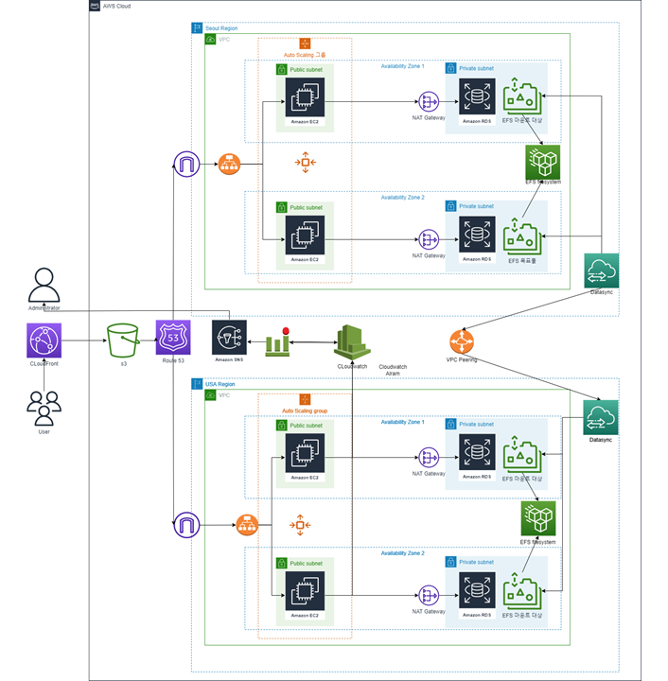
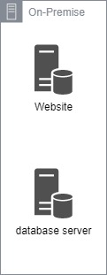
System Architecture

Slide 12
On premise 환경 구성
VMware
Ubuntu linux
Docker
Creativesol.ml
프로그램
관리
홈페이지
가상환경

Slide 13
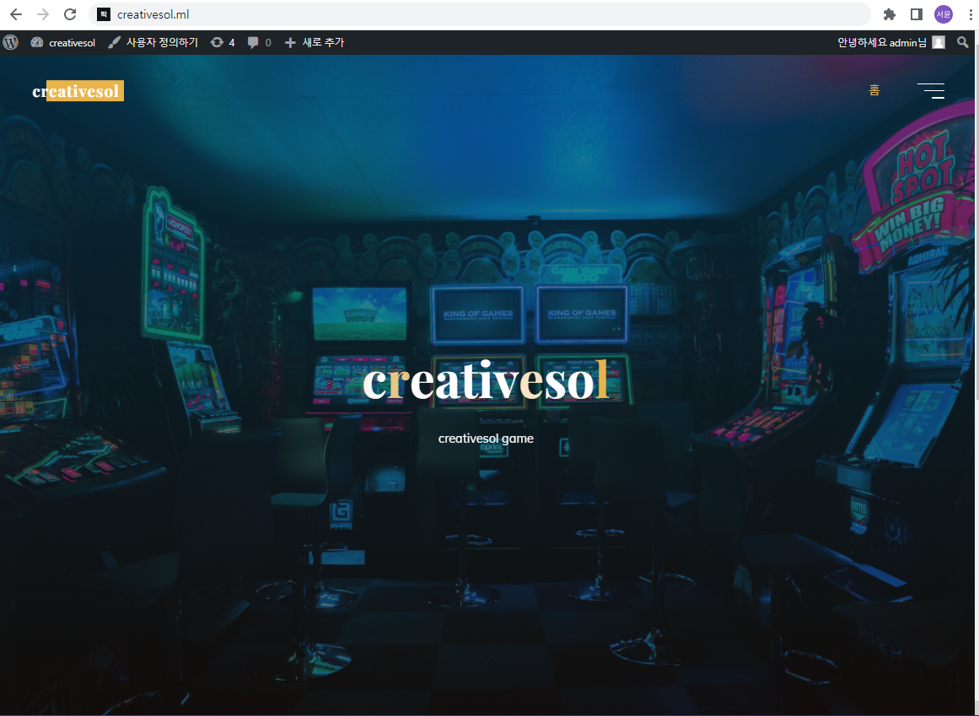

Website

Slide 14
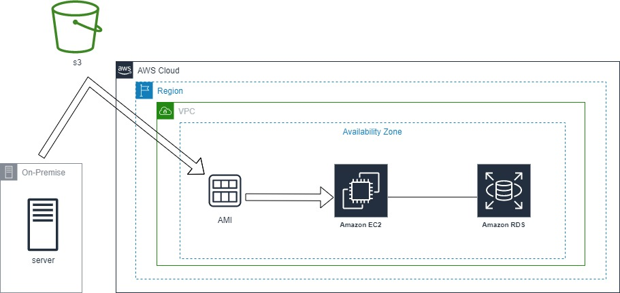
Migration – 구성도
AMI변환
OVA파일
웹서버 + 데이터베이스 서버

Slide 15
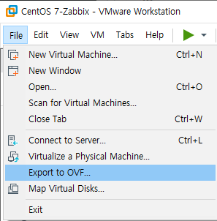
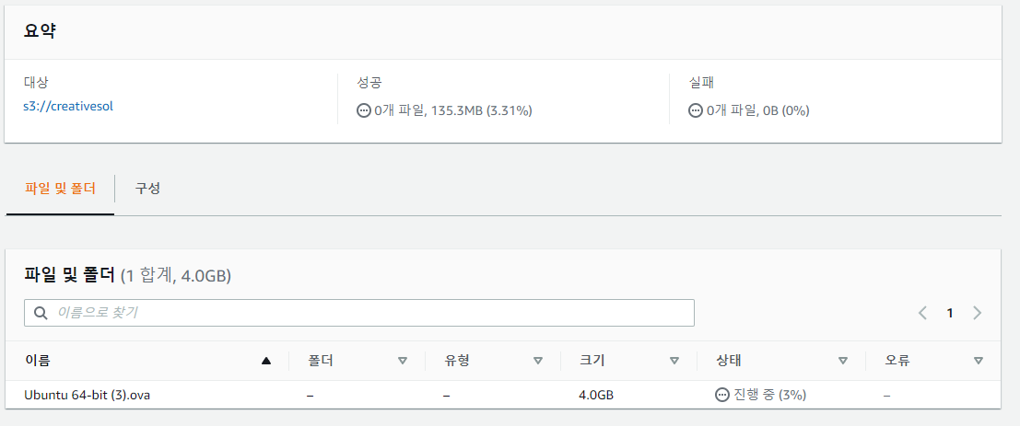
Migration – OVA file upload
Vmware 기능사용 Export
S3에 OVA 업로드

Slide 16
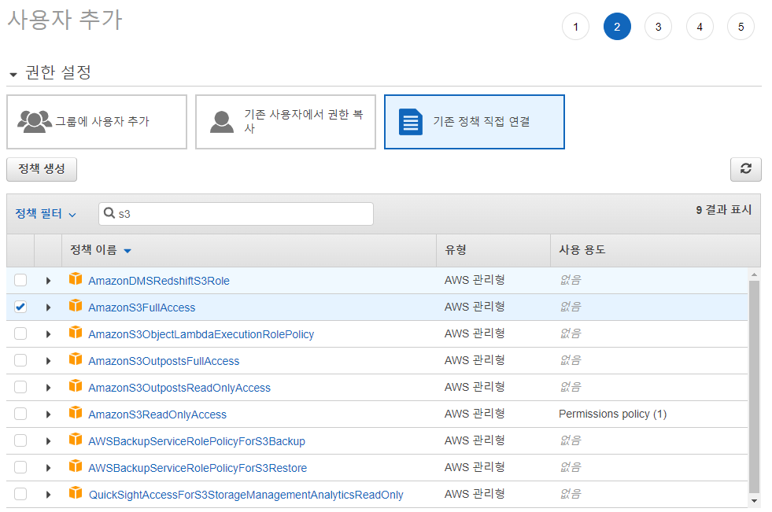
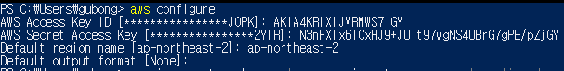
Migration – AWS CLI
AWS CLI
EC2, S3, IAM FullAccess

Slide 17
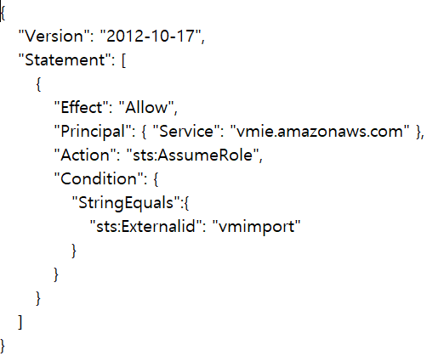
Migration – IAM Role
Vmimport 역할 생성, VM Import/Export 액세스 권한 부여

Slide 18
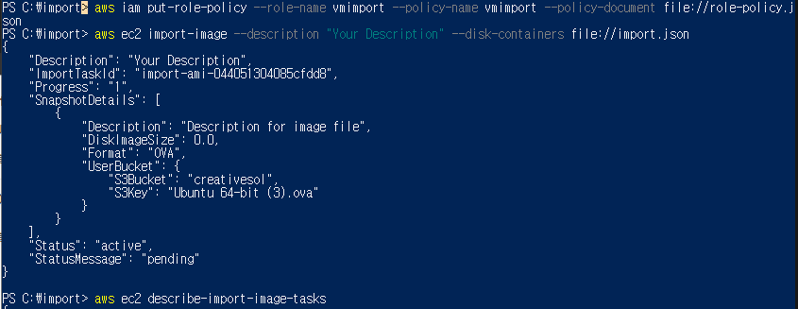
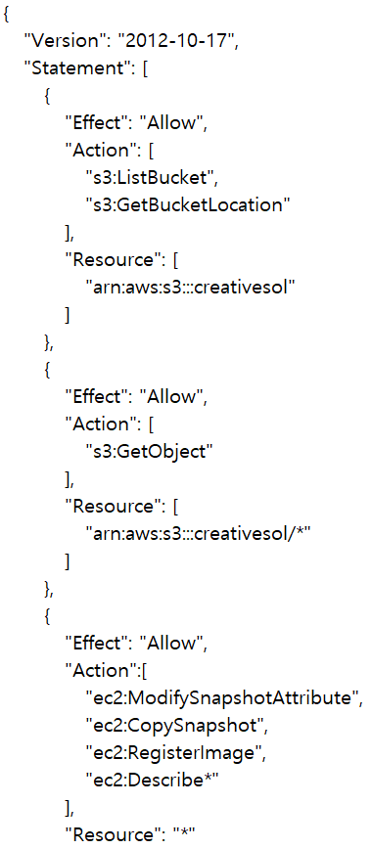
Migration – IAM Policy
Vmimport 역할에 AMI 변환 정책 부여

Slide 19
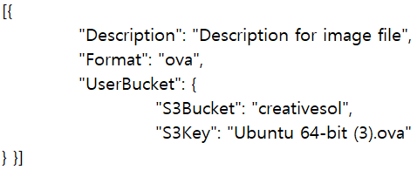
Migration – AMI 변환
OVA파일 AMI변환 및 진행 단계 확인

Slide 20
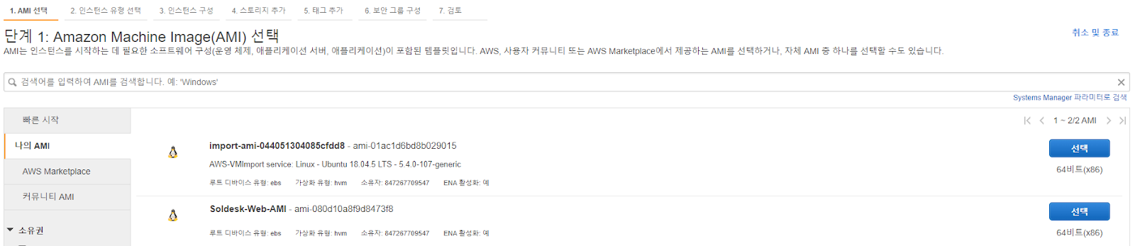
Migration – AMI 변환
AMI 변환 확인

Slide 21
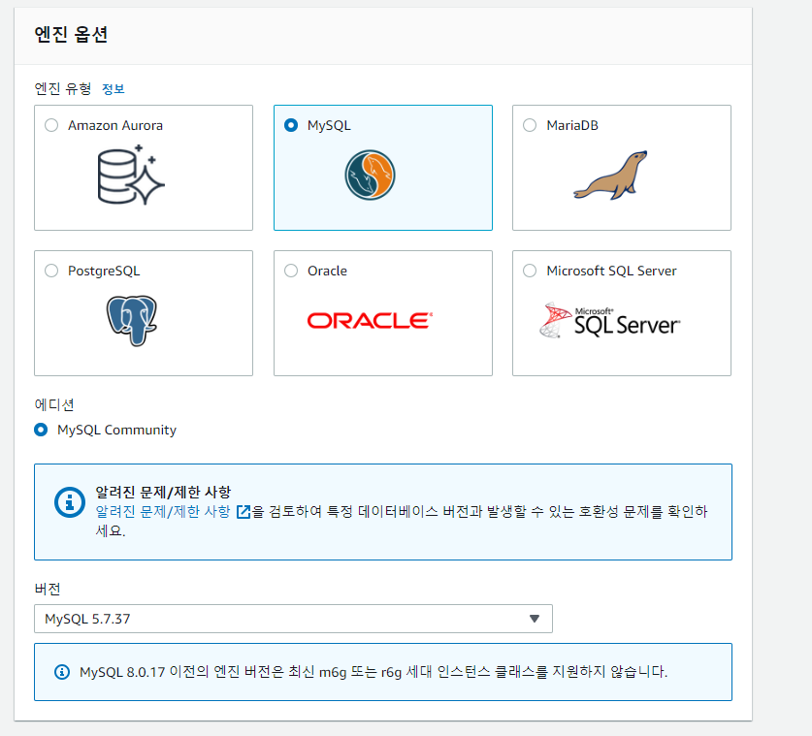
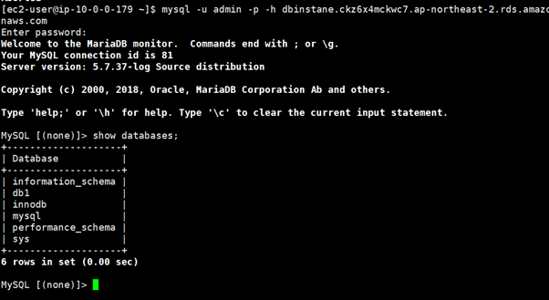
Migration – RDS 연동
RDS 생성 및 EC2와 연결

Slide 22
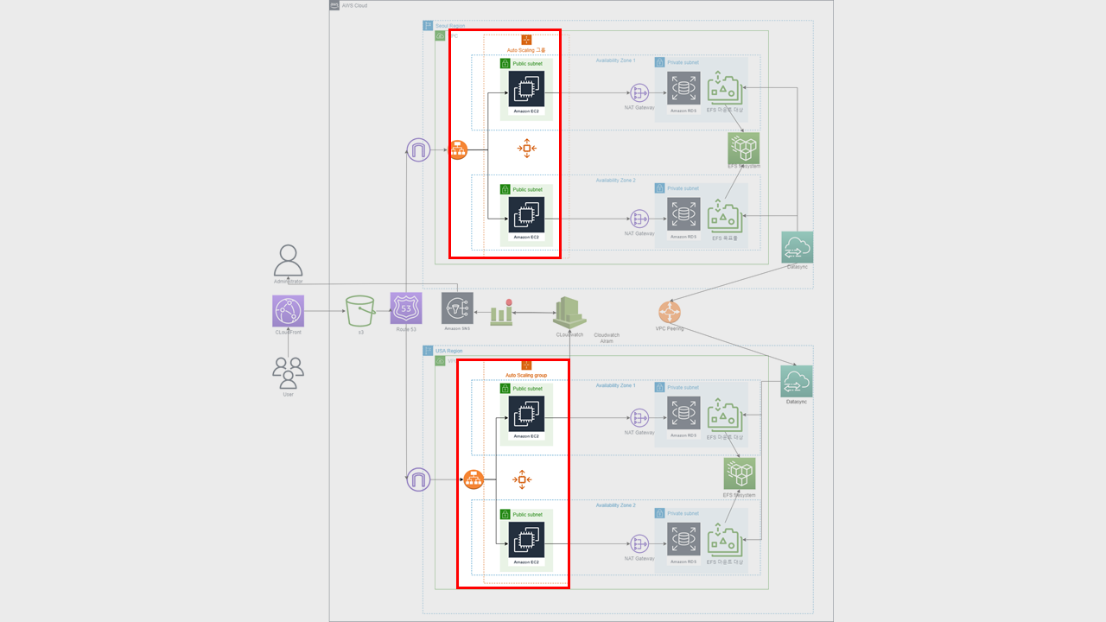
VPC,IGW,Network 생성

Slide 23
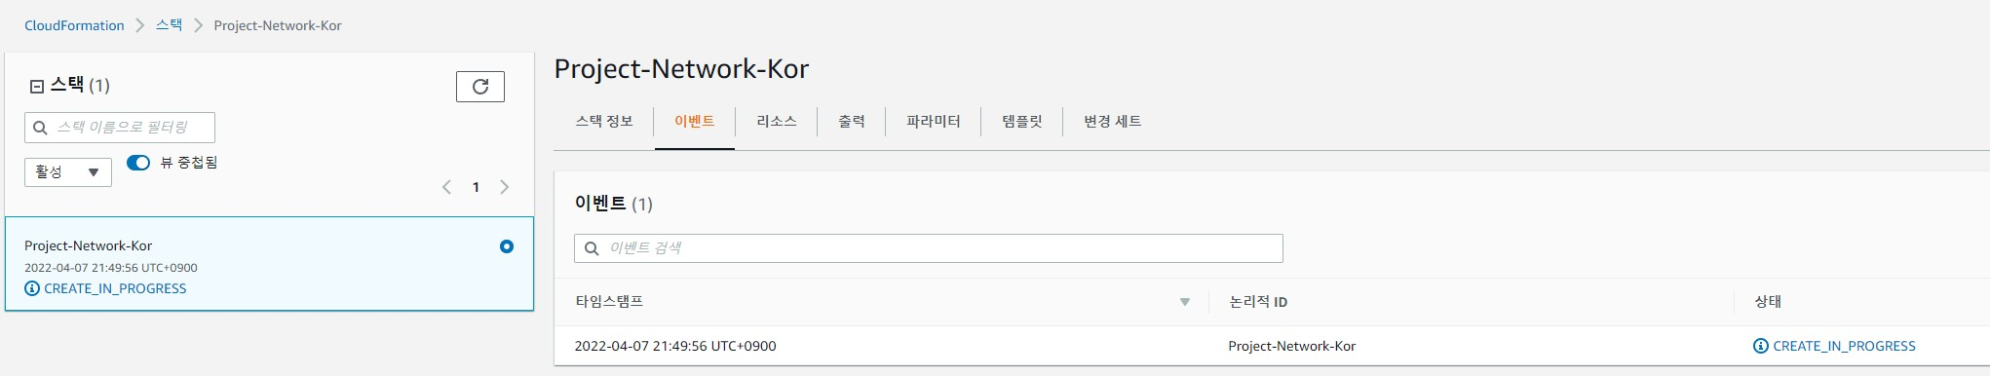
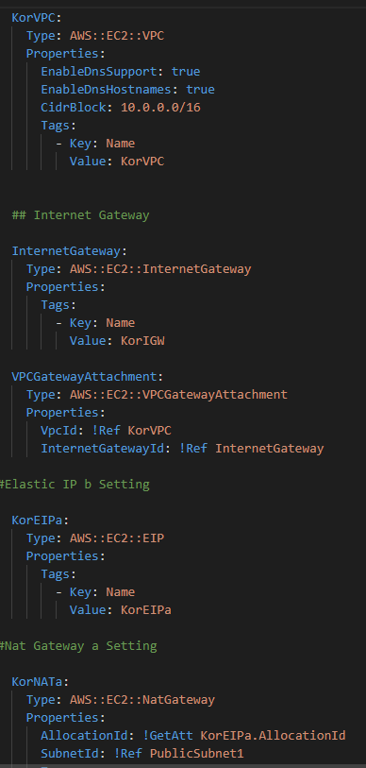
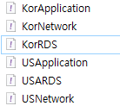
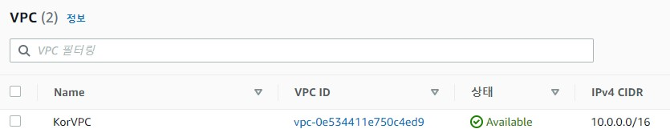
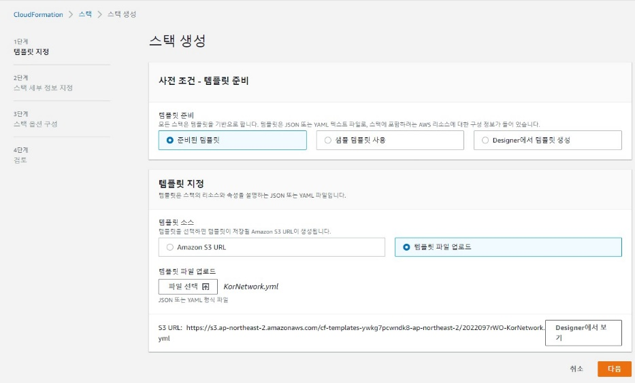
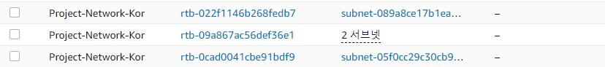
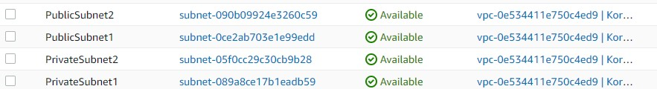
VPC,IGW,Network 생성
Cloudformation
Template YAML파일 배포 코드 파일

Slide 24
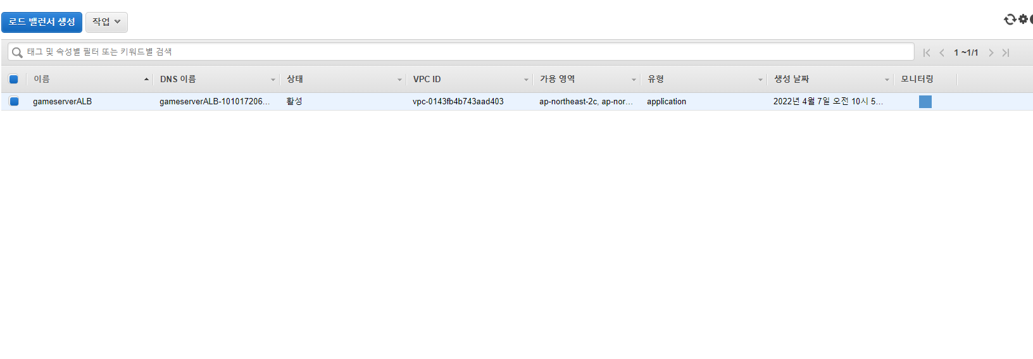
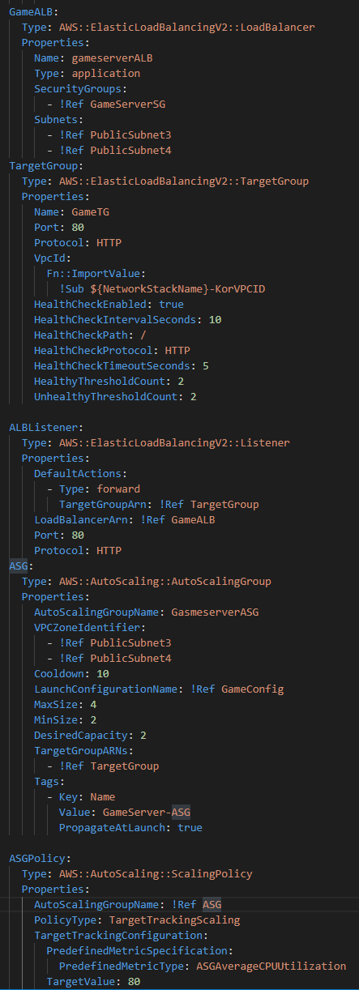
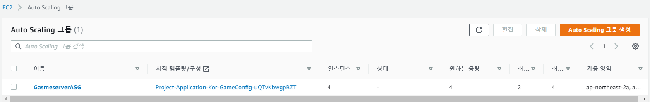
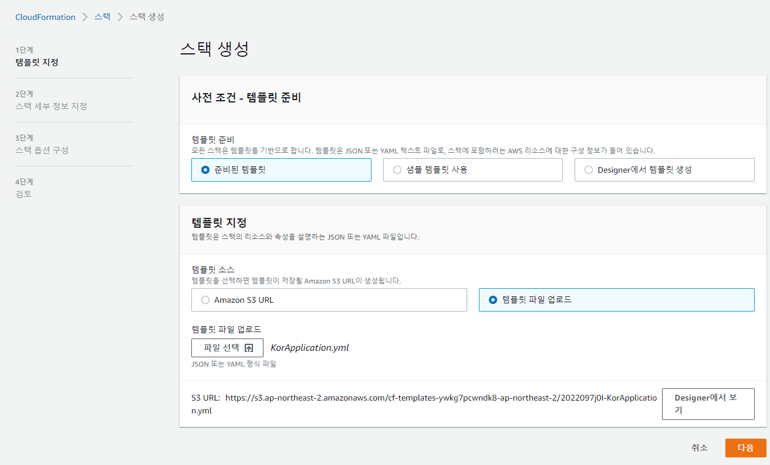
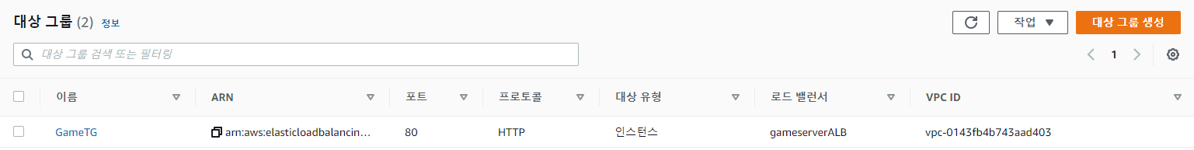
EC2 인스턴스 AutoScaling, ELB적용
Cloudformation
Template YAML파일 배포 코드 파일

Slide 25
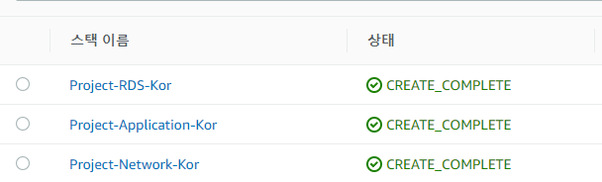
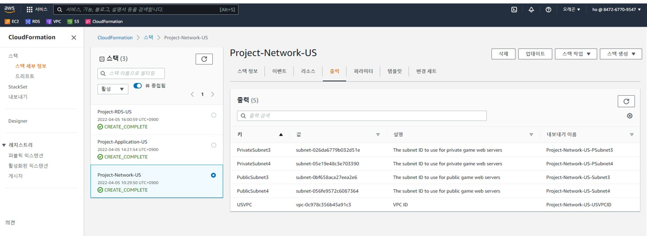
EC2 인스턴스 AutoScaling, ELB적용
Cloudformation
Template YAML파일 배포 코드 파일

Slide 26
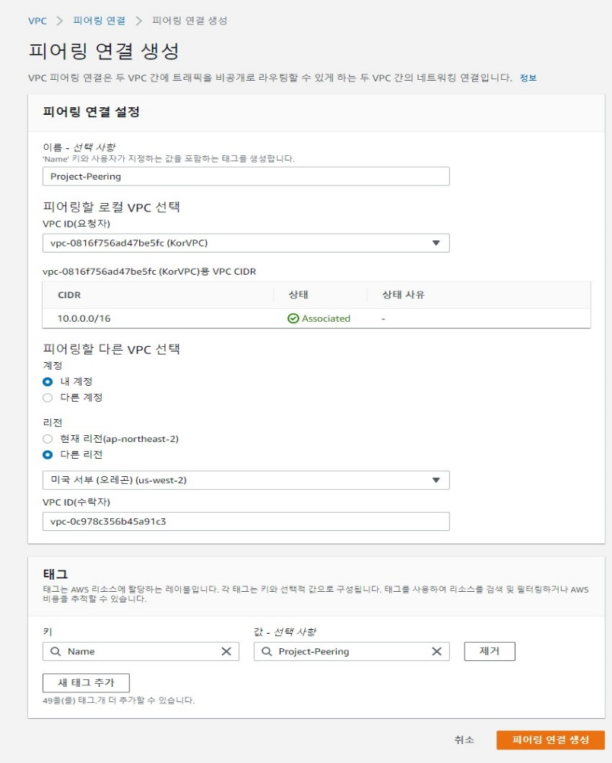
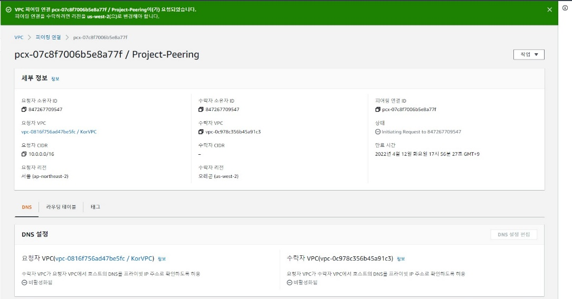
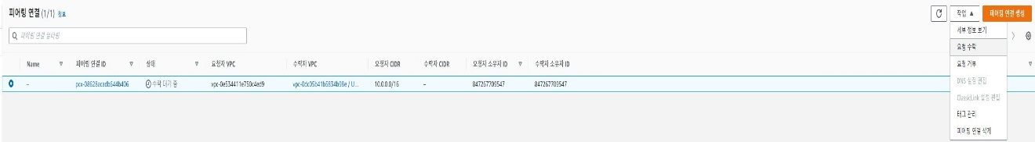
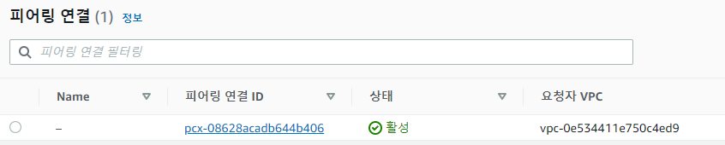
VPC 피어링 연결
VPC 피어링 연결

Slide 27
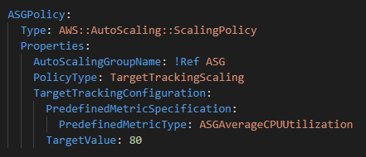
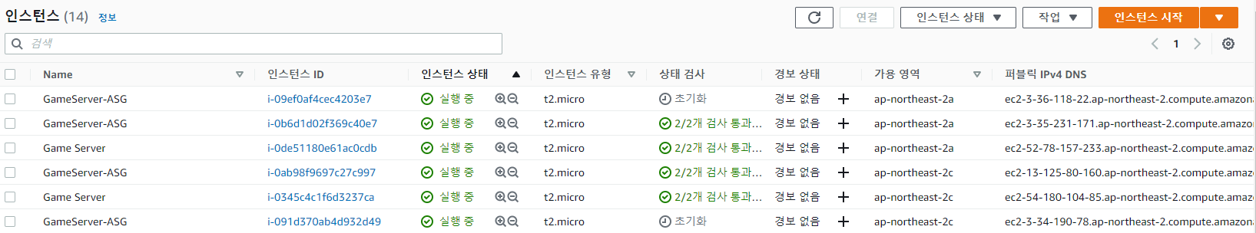
EC2 인스턴스 AutoScaling 테스트
조건
테스트 결과
오토 스케일링이 CPU 사용률 80% 이상에서 발동
오토 스케일링은 최소 2개에서 최대 4개까지 사이즈를 지정

Slide 28
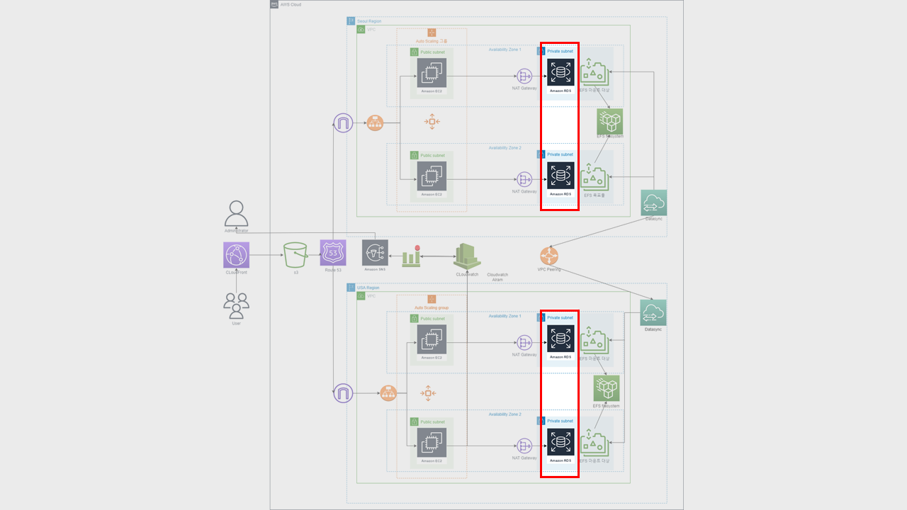
RDS 이중화

Slide 29
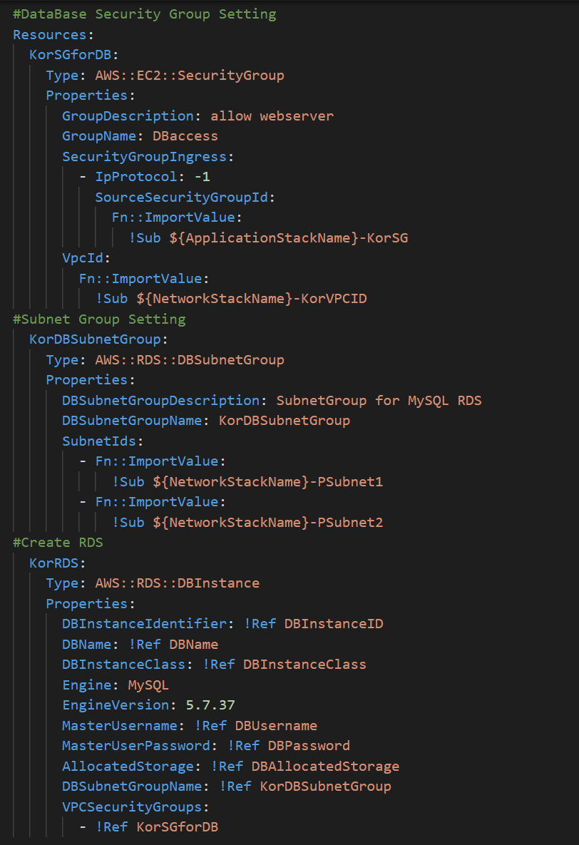
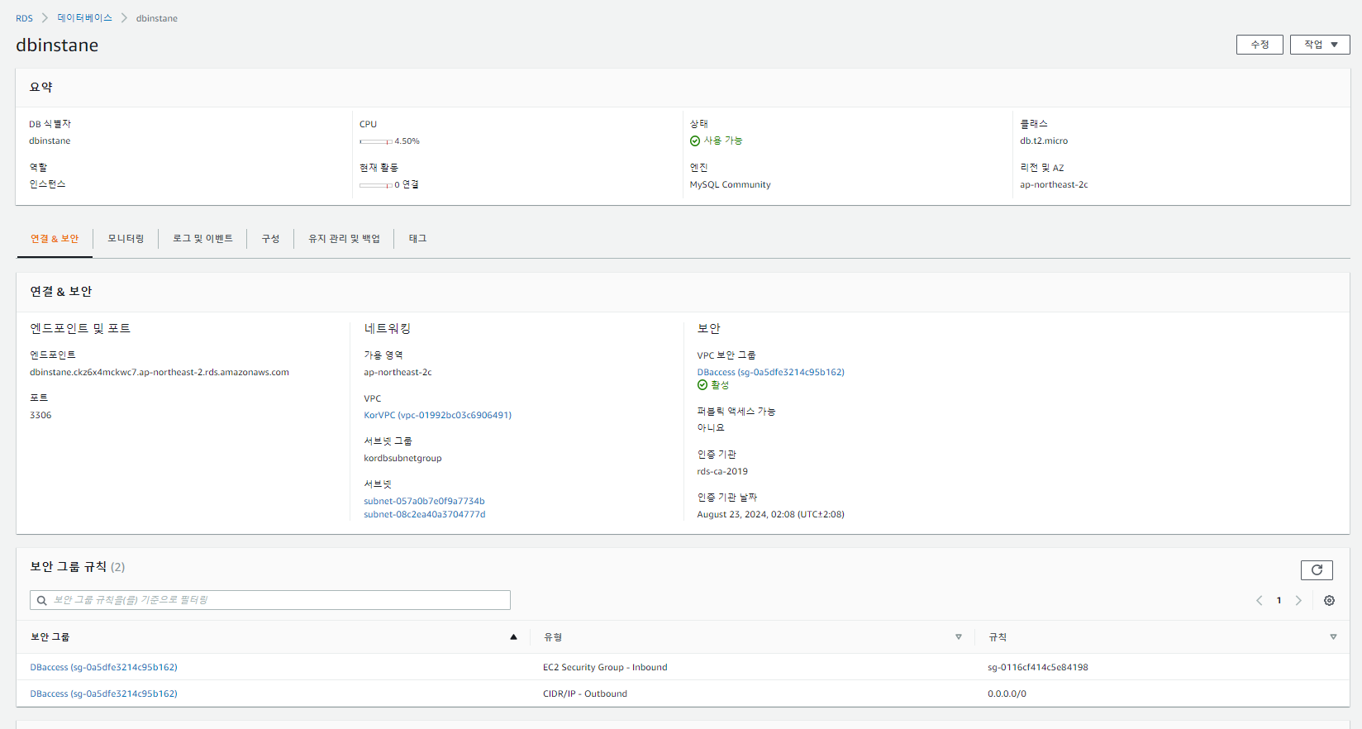
RDS 이중화
Cloudformation
템플릿 배포

Slide 30
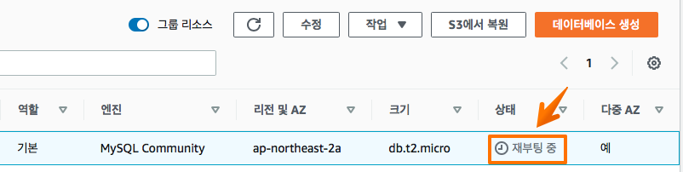
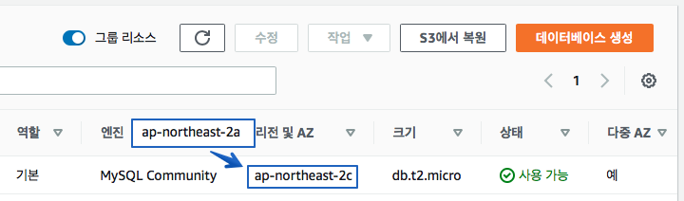
RDS 이중화
멀티 리전으로 데이터 베이스 유지

Slide 31
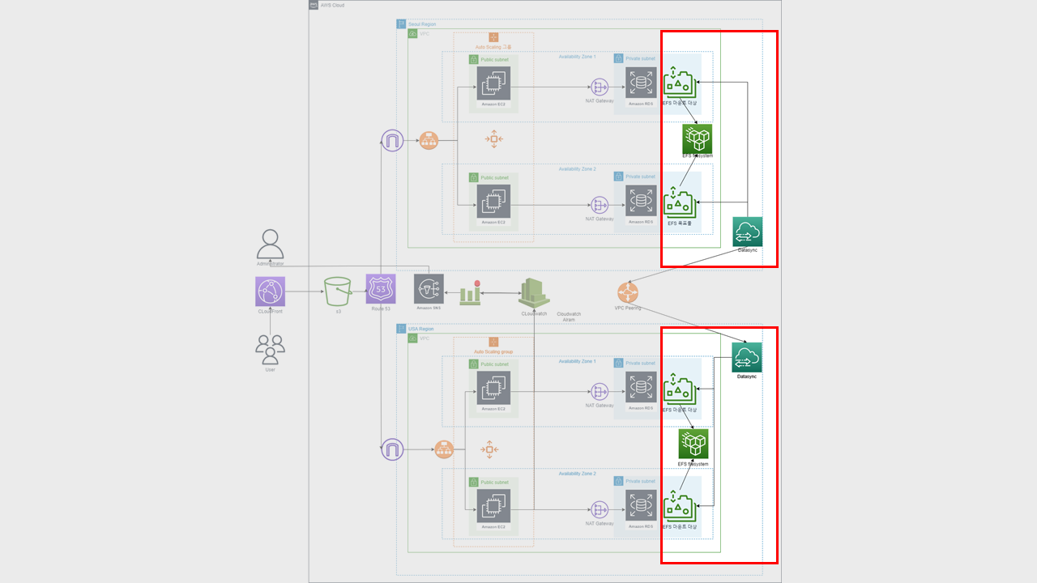
EFS filesystem / DataSync

Slide 32
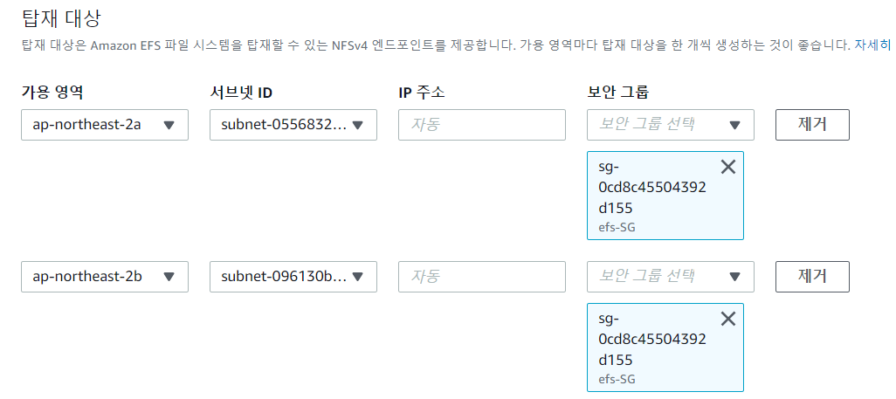
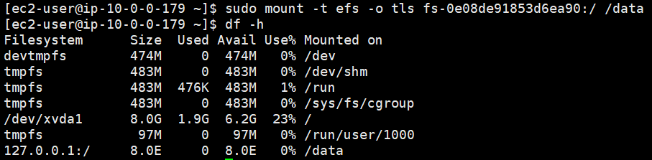
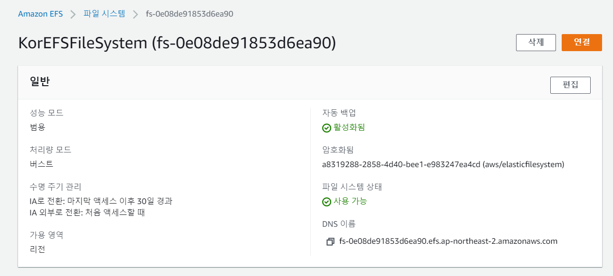
EFS filesystem / DataSync
한국 리전 EFSfilesystem

Slide 33
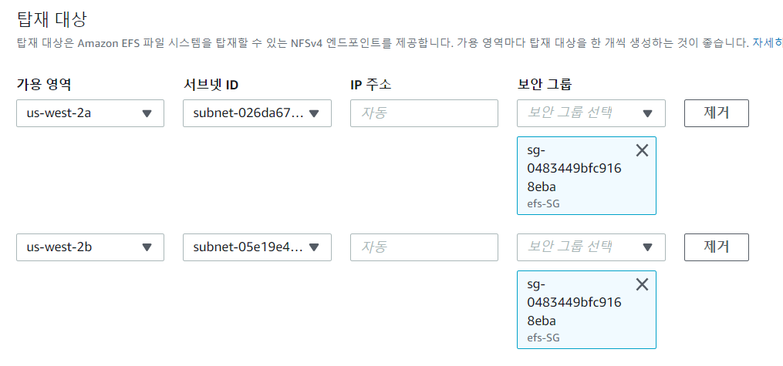
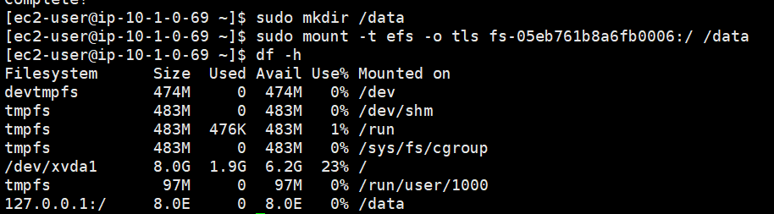
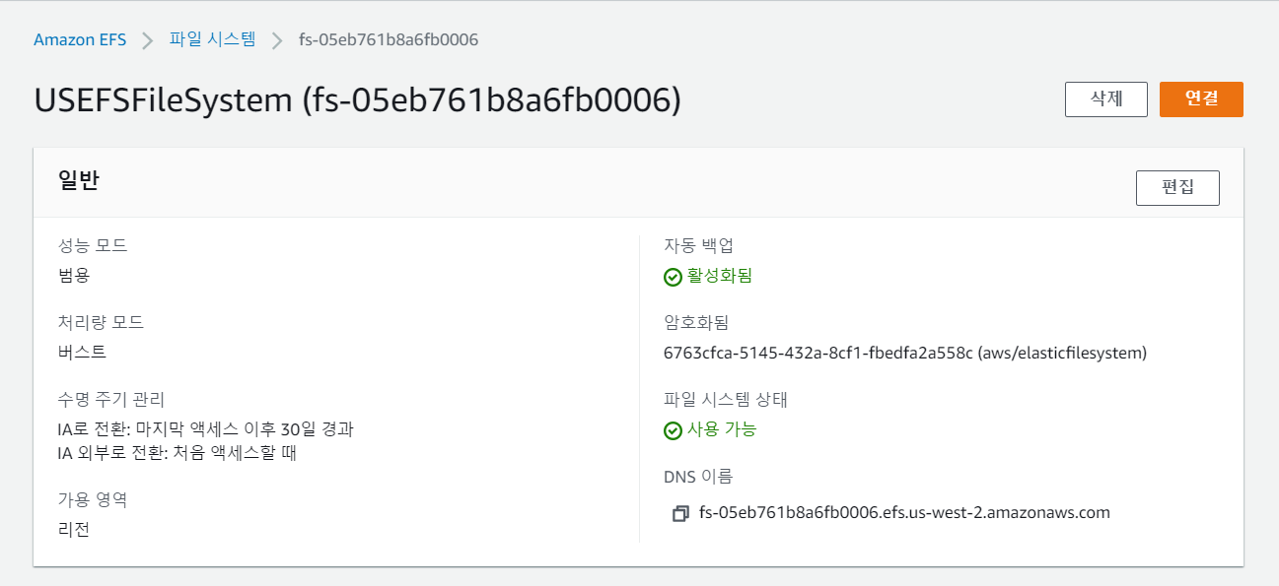
EFS filesystem / DataSync
미국 리전 EFSfilesystem

Slide 34
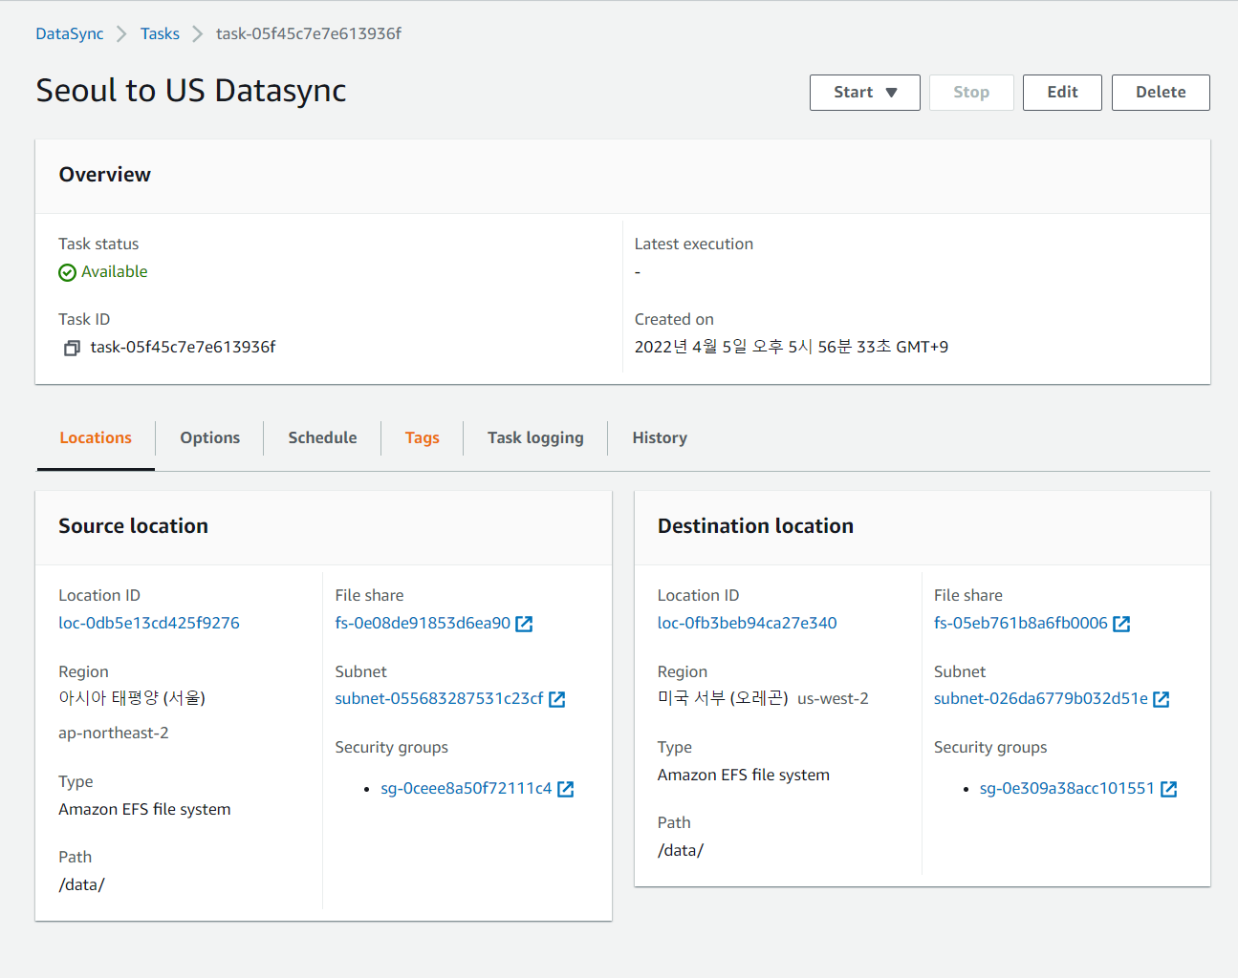
EFS filesystem / DataSync
한국 리전 EFSfilesystem
한국 & 미국 Datasync 연결
미국 리전 EFSfilesystem

Slide 35
CloudFront Route53

Slide 36
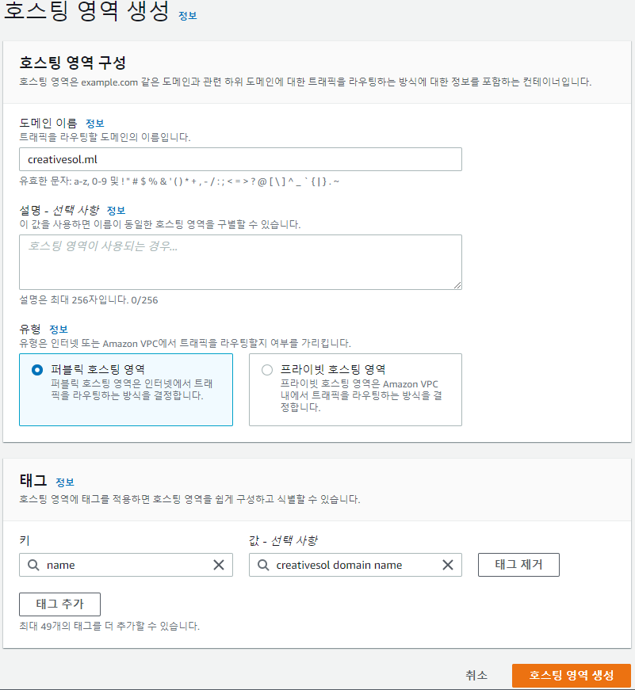


CloudFront Route53

Slide 37


CloudFront Route53

Slide 38
CloudFront Route53

Slide 39




Cloud Watch
조건
테스트 결과

Slide 40
THANKS

